Slide 1

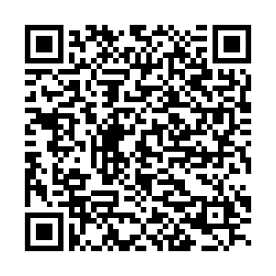
September 2024
Natural History Society of Denmark
Indhold
Mødekalender efterår 2024, oversigt
Abstracts og andre detaljer over foredrag
Den Naturhistoriske Rejsefond
Bliv medlem / betaling af kontingent 2024
________________________________________________________________________________
Mødekalender efterår 2024, oversigt
Torsdagsforedragene afholdes i Universitetsparken 15B, Bygning 1, Auditorium A, 2100 København Ø.
For at finde vej, se kortet bagerst i programmet.
5/9 17.00 Et hav af mikroorganismer og deres kommunikative kræfter Postdoc Nathalie N. Suhr Eiris Henriksen
Institut for Bioteknologi og Biomedicin, DTU
3/10 17.00 Mursejlere og hvordan vi passer på bestanden
Søren Roed
Ornitolog og bynatur aktivist
3/11 10:00 Tur til Hareskoven
Vi mødes på Hareskov St. kl. 10.
Tilmelding til Jette (ei@birke-gym.dk) inden 1. november.
14/11 17.00 Planternes byggesten – en historie om cellevægge og sukkerstoffer
Postdoc Louise Isager Ahl
Statens Naturhistoriske Museum
28/11 19.30 Orkidéerne – planterigets pandabjørne
Ph.d. Henrik Æ. Pedersen
Select Nature / Royal Botanic Gardens, Kew
12/12 17.00 Julemøde 2023 – mindesymposium
Mindesymposium for Claus Nielsen med flere oplægsholdere.
Detaljer følger senere
OBS på tider som er angivet i rødt, disse varierer fra den sædvanlige tid!
Parkeringstilladelser udleveres ved hvert foredrag.
Programmet opdateres løbende.
Hold dig orienteret ved at skanne QR-koden →
Eller følg linket:
https://docs.google.com/document/d/1HtbQbiiQ-P_2IZEJ1_WSClAufR8prg_f/edit?usp=sharing&ouid=104074629401664058834&rtpof=true&sd=true
___________________________________________________________________________
Natural History Society of Denmark, c/o Zoologisk Museum
Universitetsparken 15, 2100 København Ø
dansknaturhistoriskforening@gmail.com; www.snm.ku.dk/dnf/

Slide 2


Slide 3
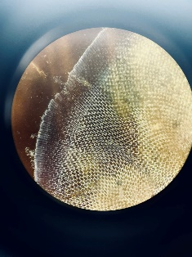
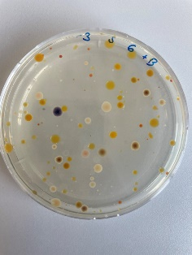
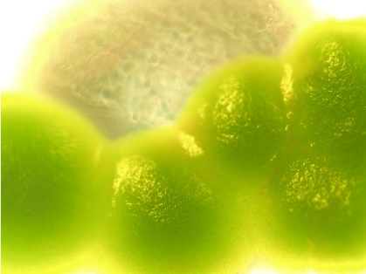
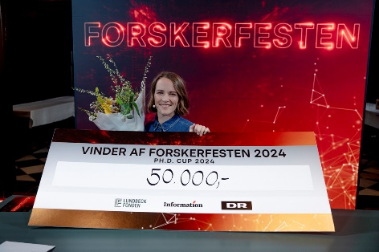
Torsdag d. 5/9 kl. 17:00. Universitetsparken 15B, Bygning 1, Auditorium A, 2100 København Ø
Et hav af mikroorganismer og deres kommunikative kræfter
Postdoc Nathalie N. Suhr Eiris Henriksen, Ph.d.
Sektion for Mikrobiel Kemi og Økologi og Center for Microbial Secondary Metabolites, Institut for Bioteknologi og Biomedicin, Danmarks Tekniske Universitet (DTU)
____________________________________________________
Forestil dig en verden fyldt med usynlige væsner, der styrer vores helbred og klima. Denne verden er vores egen, hvor mikroorganismer er de skjulte herskere. Selvom vi ikke kan se dem med det blotte øje, er deres indflydelse enorm og uomtvistelig. Teknologiske fremskridt som DNA-sekventering har nemlig afsløret, at mikroorganismer ikke blot er talrige, men også uhyre alsidige og essentielle for alt liv på jorden. Tidligere blev de anset som simple livsformer, men forskning har vist, at de er langt mere komplekse end hidtil antaget. Mikroorganismer udøver nemlig sociale interaktioner, som blandt andet består af, at de kommunikerer livligt med hinanden, og med andre organismer, gennem specielle kemiske signaler, hvilket er gavnligt for både dem og os.
Med afsæt i min egen forskning i marine mikroorganismers interaktioner vil vi undersøge mikroorganismernes økologiske roller, der spænder fra at indgå i vigtige symbioser med dyr til deres essentielle funktioner i jordens økosystemer. Disse roller muliggøres ofte af mikroorganismernes evne til at producere specielle kemiske signaler. Det kan dog være umådeligt svært at opsnappe disse små signaler i de enorme oceaner, men ved hjælp af nye teknologier kommer vi hele tiden tættere på at forstå den kraft, mikroorganismernes kommunikation har i vores verden. Det kan nemlig få stor betydning for os at blive bedre til, bogstaveligt talt, at forstå mikroorganismerne, for det vil ikke blot gøre os klogere på den mest dominerende livsform på jorden, men også hjælpe os i kampen mod sygdomme, udryddelsen af dyrearter og klimaforandringer. Afslutningsvis vil vi også komme omkring kommunikationens kraft og betydning i forskningsformidling med egne erfaringer fra blandt andet Dagbladet Information, DR og Lundbeckfondens 'Forskerfesten - PhD Cup 2024’.
Fotograf; Emilie Lærke Henriksen,
Information
________________________________________________________________________________
Natural History Society of Denmark, c/o Zoologisk Museum
Universitetsparken 15, 2100 København Ø
dansknaturhistoriskforening@gmail.com; www.snm.ku.dk/dnf/

Slide 4
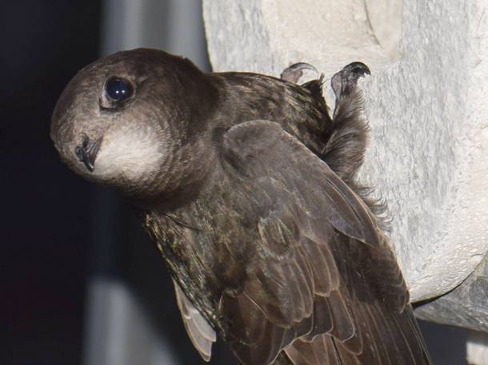
Torsdag d. 3/10 kl. 17:00. Universitetsparken 15B, Bygning 1, Auditorium A, 2100 København Ø
Mursejleren og hvordan vi passer på bestanden
Søren Roed
Ornitolog og bynatur aktivist
___________________________________________________
Foredraget er i 2 dele:
1. Mursejlerens liv, levevis og fantastiske egenskaber. Hvad ved vi til dato om denne art; sejlerne?
2. De udfordringer vi står med når vi lukker vores bygninger af for ynglende mursejlere. Hvordan griber vi indsatsen an for at bevare bestanden af mursejlere? Forhåbentlig ved at give dem plads/yngle-muligheder og berøre de andre udfordringer omkring klimaændringer, tørkeperioder og nedgangen af insekter.
Mere information på https://mursejlerne.dk/
________________________________________________________________________________
Natural History Society of Denmark, c/o Zoologisk Museum
Universitetsparken 15, 2100 København Ø
dansknaturhistoriskforening@gmail.com; www.snm.ku.dk/dnf/
Notes:
Der mangler et par komma’er….

Slide 5
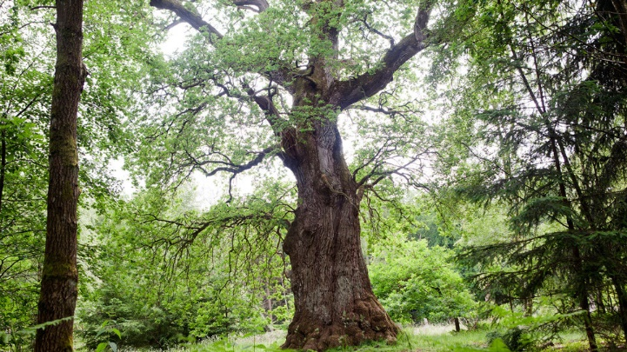
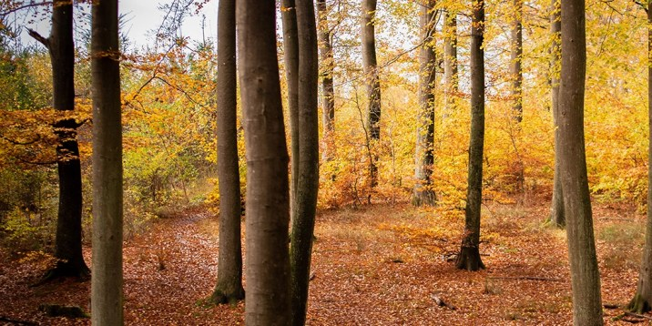
Søndag d. 31/11 kl. 10:00. Mødested: Hareskov Station.
Efterår i Hareskoven
Ekskursion
____________________________________________________
Hareskoven vest for København er et yndet udflugtsmål for mange, da skoven byder på massere af muligheder for udfoldelse af fritidsaktiviteter som overnatning i shelters, hundeluftning, hesteridning og kørsel på mountainbikes. Hareskoven er en af landets ældste skove og for den historieinteresserede rummer skoven et væld af fortidsminder fra stenalderen i form af stendysser og hulveje, men også enevældskongernes hang til parforcejagt har været med til at præge skoven. Svenskekrigene samt beliggenheden nær tætbefolkede dele af Sjælland har gjort, at kun få af de gamle træer har overlevet, heriblandt enkelte kæmpestore egetræer som kendes under navne som Skrædderen, Grenaderen og Djævelen. Selvom Hareskoven har været udnyttet til både stævning og græsning, har den aldrig været opdyrket og pløjet, gødet og sprøjtet og rummer derfor en karakteristisk og rig flora af både planter og svampe. Der er er også mange både permanente og sommerudtørrende vandhuller i området der, ligesom selve skoven, rummer mange arter af insekter, spindlere, fugle og pattedyr.
Hareskoven er særlig smuk ved løvfald om efteråret, og vi har derfor arrangeret en tur for hele familien hvor vi går en vandretur i skoven og taler om alt det vi finder af spændende ting, dyr, svampe og planter.
Vi mødes på Hareskov Station kl. 10.00.
Tilmelding til Jette Eibye-Jacobsen på: ei@birke-gym.dk, senest 1. november.
Angiv gerne email og mobilnummer i tilfælde af aflysning.
Egetræet Skrædderen, www.naturstyrelsen.dk
www.wannabeeverywhere.com
________________________________________________________________________________
Natural History Society of Denmark, c/o Zoologisk Museum
Universitetsparken 15, 2100 København Ø
dansknaturhistoriskforening@gmail.com; www.snm.ku.dk/dnf/

Slide 6
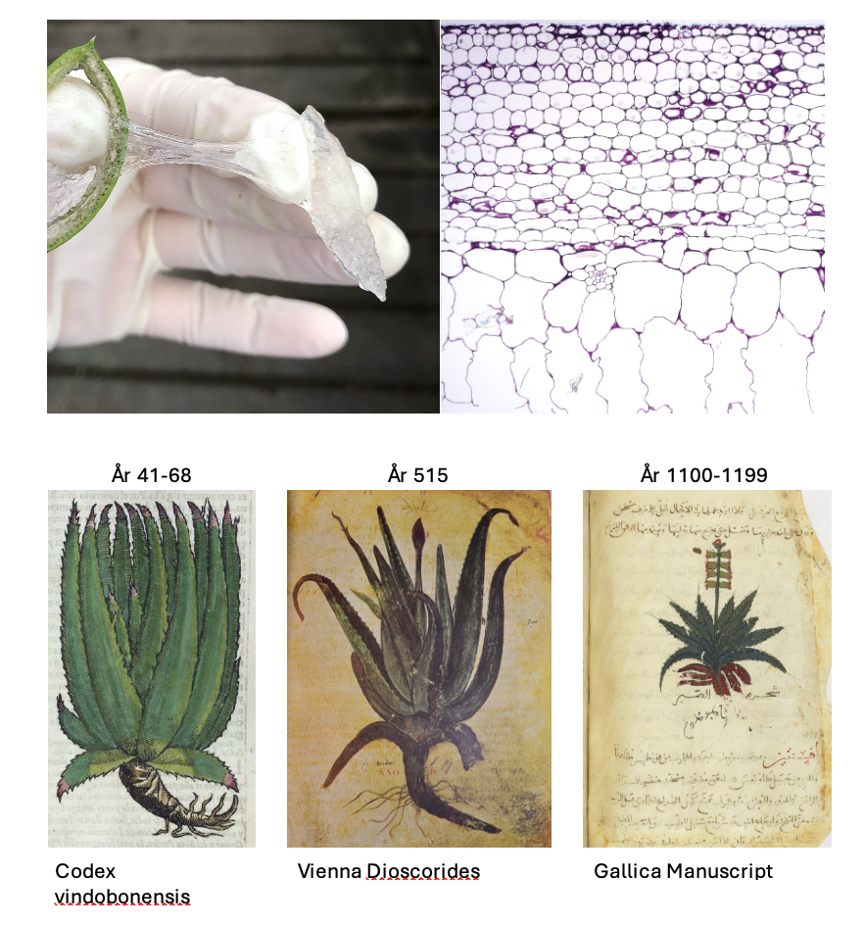
Torsdag d. 14/11 kl. 17:00. Universitetsparken 15B, Bygning 1, Auditorium A, 2100 København Ø
Planternes byggesten – en historie om cellevægge og sukkerstoffer
Postdoc Louise Isager Ahl, Ph.d.
Statens Naturhistoriske Museum
____________________________________________________
Planter er altafgørende for det liv vi har på jorden. I mere end 500 millioner år har disse stationære organismer formået at overleve, udvikle sig og koloniserer stort set alle jordens habitater. Landplanternes overlevelse kræver at de skal være robuste, men samtidig så fleksible at de hurtigt kan omstille sig hvis der pludselig opstår forandringer i deres omgivende miljø. En stor del af planters evne til at være omstillingsparate er koblet til deres dynamiske og hårdføre cellevægge, hvis biokemiske kompleksitet og indbyggede evne til justeringer er uden sidestykke i noget andet biologisk system.
I aftenens oplæg vil vi se på planternes sukkerstofsammensætning på tværs af planteriget. Vi vil gå i dybden med den sukkulente slægt Aloe og dens sukkerstoffer, der er kendt fra både supermarkedernes og apotekernes produktsortimenter, men også har en lang folkemedicinsk tradition bag sig.
________________________________________________________________________________
Natural History Society of Denmark, c/o Zoologisk Museum
Universitetsparken 15, 2100 København Ø
dansknaturhistoriskforening@gmail.com; www.snm.ku.dk/dnf/
Notes:
Her mangler der en masse komma’er.

Slide 7
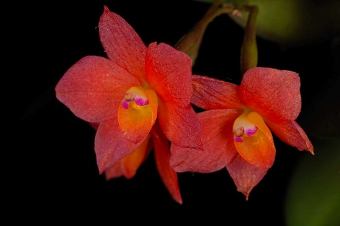
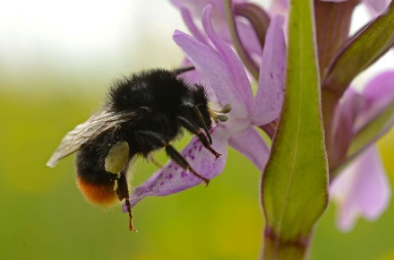
Torsdag d. 28/11 kl. 19:30, Universitetsparken 15B, Bygning 1, Auditorium A, 2100 København Ø
Orkidéerne – planterigets pandabjørne
Ph.D. Henrik Æ. Pedersen
Select Nature / Royal Botanic Gardens, Kew ____________________________________________________________________________
Orkidéfamilien – verdens største plantefamilie – er udbredt i alle verdensdele undtagen Antarktis. Den rummer talrige truede arter, en formidabel formrigdom og en vidunderlig vifte af økologiske tilpasninger relateret til alle stadier i planternes livscyklus, fra spiring til bestøvning og frøspredning. Orkidéer er knyttet til religion og overtro, de indtages som føde og medicin, de anvendes til udsmykning og praktiske formål, og de har givet inspiration til kunst og fiktion. Desuden har mange års intensiv forskning skabt indsigt i orkidéernes diversitet og fascinerende naturhistorie. Menneskets interaktion med orkidéer kan spores 2800 år tilbage i tiden, og endnu i dag har disse ”planterigets pandabjørne” stor folkelig appeal. Forholdet har dog ofte været problematisk. I victoriatiden blev navnlig den britiske overklasse som besat af orkidédyrkning, hvilket indebar hensynsløs plyndring af tropiske skove. Dette var dog blot et varsel om en endnu mere kritisk fremtid. I dag ødelægges voksestederne, og orkidéer indsamles illegalt, men der arbejdes også intensivt med bevaring. Truslerne har således medført mange, forskelligartede initiativer til at vende udviklingen – fra fredninger til oprettelse af genbanker samt forsøg på opformering og re-introduktion i naturen. Foredraget lægger sig op ad min seneste bog, ”Orkidéernes verden” (Gyldendal, 2023), men med særlig fokus på tilpasninger, trusler og bevaringstiltag – såvel i troperne som under mere hjemlige himmelstrøg.
Nature
www.airmauritius
________________________________________________________________________________
Natural History Society of Denmark, c/o Zoologisk Museum
Universitetsparken 15, 2100 København Ø
dansknaturhistoriskforening@gmail.com; www.snm.ku.dk/dnf/

Slide 8
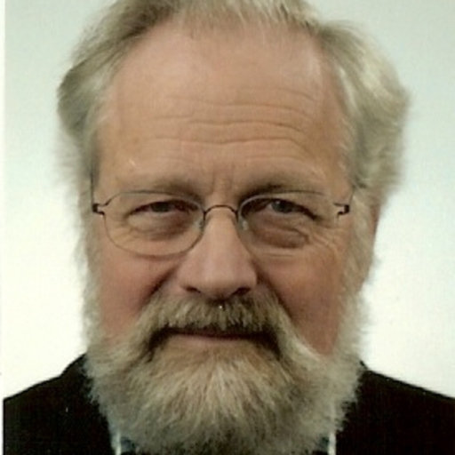
Torsdag d. 12/12 kl. 17:00. Universitetsparken 15B, Bygning 1, Auditorium A, 2100 København Ø
Julemøde 2023 – mindesymposium
Mindesymposium til ære for Professor emeritus Claus Nielsen ____________________________________________________
Professor emeritus Claus Nielsen
★28/3 1938 – ✟18/1 2024
Billede fra ResearchGate
En række af Claus Nielsens venner og tidligere studerende vil tegne et portræt af en af vor tids største forskere indenfor den slægtskabsmæssige opbygning af hele dyreriget. Claus Nielsens videnskabelige produktion er anseelig, og han har modtaget adskillige internationale udmærkelser for sit dedikerede, livslange arbejde på at forstå, hvordan evolutionen har tilvejebragt dyrerigets fantastiske diversitet.
Vi vil på hver vores måde belyse forskeren og mennesket Claus Nielsen og fejre hans store videnskabelige bedrifter i hans ånd og måske også synge en lille sang!
Der vil blive serveret en let anretning i mødets pause og efter den sidste taler, vil vi fejre den tilstundende jul med æbleskiver og gløgg som traditionen byder.
Claus Nielsen om mødets tovholder: ”Man kan aldrig vide, hvornår Jette er gravid!”
________________________________________________________________________________
Natural History Society of Denmark, c/o Zoologisk Museum
Universitetsparken 15, 2100 København Ø
dansknaturhistoriskforening@gmail.com; www.snm.ku.dk/dnf/

Slide 9

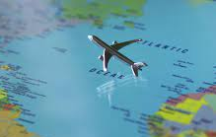
Den Naturhistoriske Rejsefond
Hermed indkaldes årets ansøgninger til Den Naturhistoriske Rejsefond
__________________________________________________________________________________
Fonden støtter ifølge sin fundats fortrinsvis yngre medlemmer af Natural History Society of Denmark naturhistoriske studierejser (dvs., man skal være medlem af foreningen for at kunne søge). Ansøgning sendes til foreningens bestyrelse pr. e-mail til dansknaturhistoriskforening@gmail.com, således at den er fremme senest d. 1. november 2024. Der kan forventes besked om evt. tildeling af rejsemidler medio december. Der gøres opmærksom på, at alle medlemmer af foreningen kan søge, men at tildeling fokuseres på ansøgere med få midler og at Ph.d.-studerende med budget samt naturvidenskabelige ansatte kun undtagelsesvis kan opnå bevilling.
Ansøgningen skal samles i én pdf fil, som indeholder:
Projektbeskrivelse med redegørelse for rejsens formål
Budget for rejsen inklusive midler opnået fra anden side
Ansøgers CV
En udtalelse fra vejleder eller lignende
Projektbeskrivelse og budget må ikke overstige 2 normalsider og ansøgers CV maks 1 normalside. Ansøgningens totale omfang er således maks 3 sider samt en anbefaling.
Der kan kun undtagelsesvis gives mere end kr. 6.000 til en enkelt ansøger. Der gøres opmærksom på, at fonden ikke dækker udgifter til kost.
Ved tildeling af fondsmidler forventes det, at modtagere indsender en projektberetning til foreningens årsskrift og/eller digitale platforme, samt holder et foredrag om projektet og turen, hvis inviteres hertil af bestyrelsen.
Den Naturhistoriske Rejsefonds (tidligere Rejse- og Ekskursionsfonds) historie går tilbage til 1905, og den blev i sin nuværende form stiftet i 1956, med nye vedtægter vedtaget i 2021 (kan findes her: https://dnf.ku.dk/legater/). De årlige legatuddelinger finansieres af fondens formue. Bestyrelsen for Natural History Society of Denmark fungerer tillige som fondens bestyrelse.
Ved spørgsmål kontakt: dansknaturhistoriskforening@gmail.com
________________________________________________________________________________
Dansk Naturhistorisk Forening, c/o Zoologisk Museum
Universitetsparken 15, 2100 København Ø
DNF@snm.ku.dk; www.snm.ku.dk/dnf/

Slide 10

Bliv medlem / betaling af kontingent 2024
_________________________________________________________________________
Da foreningen desværre ikke længere kan udsende girokort til opkrævning af kontingent fra vore medlemmer, er vi overgået til kontingentbetaling udelukkende via bankoverførsel.
Det er muligt at indbetale kontingent til foreningens konto på:
Reg. nr.: 1551 Konto nr.: 2022494
Opgiv venligst navn og medlemstype ved betaling.
Medlemstyper og kontingentsatser:
Ordinære medlemmer: 200 DKK
Par (samboende): 250 DKK
Studerende: 25 DKK
Pensionister: 150 DKK
Alle vore fantastiske æresmedlemmer (medlemskab i mere end 50 år!) betaler ikke kontingent, MEN det forhindrer dem jo ikke i at donere et valgfrit beløb til foreningens fortsatte virke :o) Hermed en venlig opfordring til æresmedlemmerne til at hjælpe os til at drive foreningen videre.
Indbetalingsfristen for nuværende medlemmers kontingent er d. 1. april 2024, men man kan melde sig ind i foreningen hele året.
Vi opfordrer alle medlemmer til at blive registreret på vores e-mail medlemsliste ved at skrive en mail til: dansknaturhistoriskforening@gmail.com. Så sender vi programmet digital ☺

Slide 11
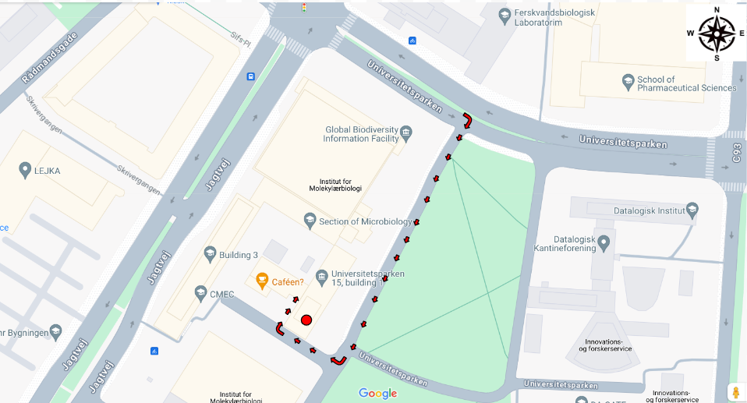
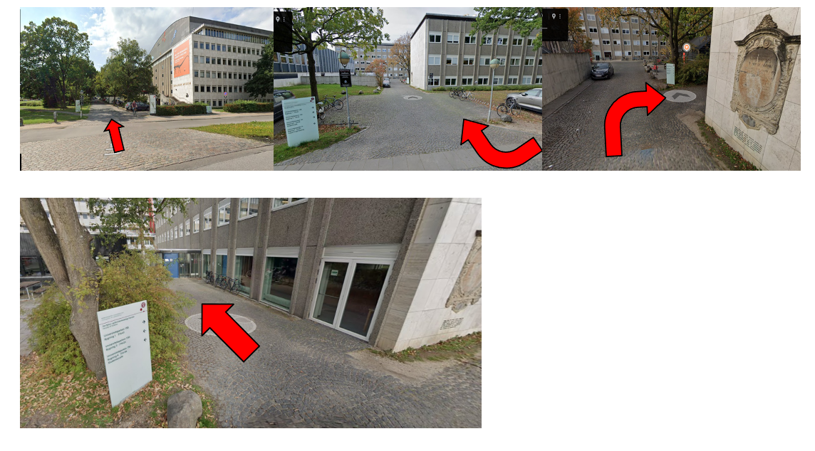
Find vej til Foredrag i NHS-DK i Universitetsparken
Universitetsparken 15B, Bygning 1, Auditorium A, 2100 København Ø
________________________________________________________________________________
Natural History Society of Denmark, c/o Zoologisk Museum
Universitetsparken 15, 2100 København Ø
dansknaturhistoriskforening@gmail.com; www.snm.ku.dk/dnf/

